Slide 1



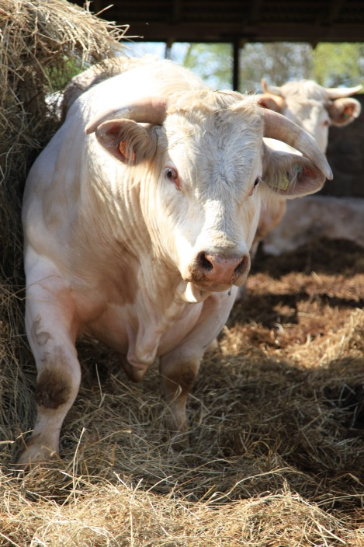
Demonstrējuma tēma:
„Parazito faunas izplatības intensitāte gaļas liellopu ganāmpulkā un tās ietekme uz gaļas liellopu produktivitāti”
LLKC, Lopkopības nodaļa
Konsultansts – eksperts veterinārmedicīnā
Dainis Arbidāns
t. mob. 28655398
e-pasts: dainis.arbidans@llkc.lv
Web: www.llkc.lv

Slide 2
Demonstrējuma finansējums
Valsts lauku tīkla aktivitāte:
"Lopkopības ražošanas ekonomiskās efektivitātes paaugstināšanas pasākumi lauku saimniecībās”
Kopējais demonstrējuma finansējums 9960 EUR

Slide 3
Demonstrējuma aktualitāte
Ekonomiskie zaudējumi
Apdraudējums cilvēkiem
Nepietiekams valsts atbalsts zinātnei parazītu izpētei
Demonstrējuma laikā iegūtie rezultāti ļaus izstrādāt labākus profilakses pasākumu plānus

Slide 4
Demonstrējuma mērķis
Noskaidrot dzīvnieku invāzijas avotus
Noskaidrot parazitofaunas daudzveidību
Noskaidrot parazitofaunas izplatību
Noskaidrot parazitofaunas intensitāti
Izstrādāt ieteikumus parazitofaunas ierobežošanai

Slide 5
Demonstrējuma laikā paredzēts veikt saimniecībā
Veikt vismaz 2x gadā dzīvnieku svēršanu
Veikt koproloģiskos izmeklējumus
Veikt ādas nokasījumus un matu izmeklējumus uz ekto parazītu klātbūtni
Vismaz 2x gadā veikt ganību apsekošanu un paraugu noņemšanu ganībās parazītu invāzijas pakāpes noteikšanai

Slide 6
Starp demonstrējuma rezultāti (1)
Ziemas periodā (21.01.2014.)

Slide 7
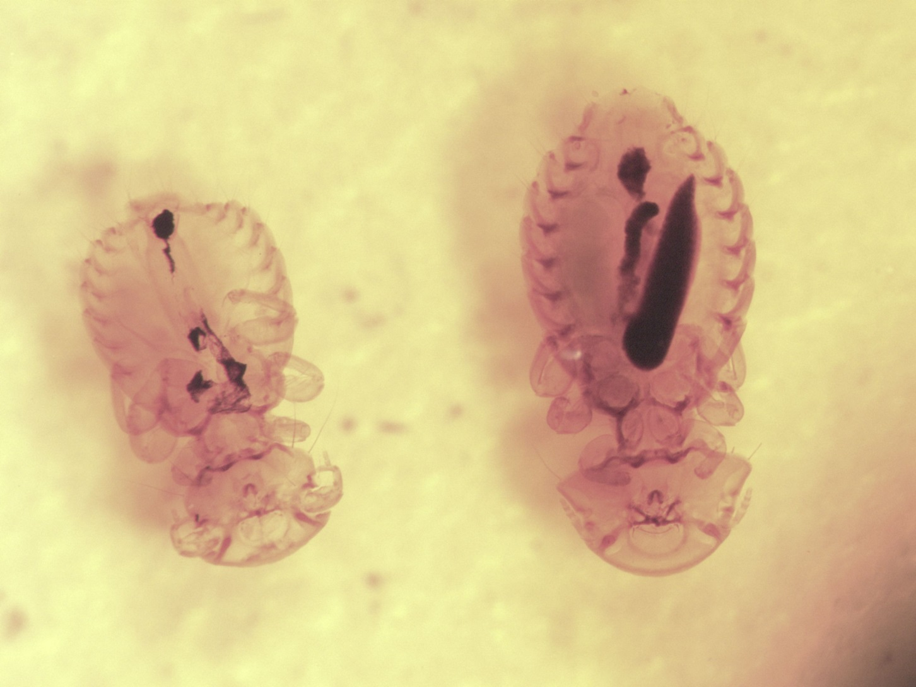
Grauzējutis - matgrauži

Slide 8
Starp demonstrējuma rezultāti (2)
Ziemas periodā (21.01.2014.)

Slide 9
Starp demonstrējuma rezultāti (2)
Pavasara periods (04.05.2014)

Slide 10
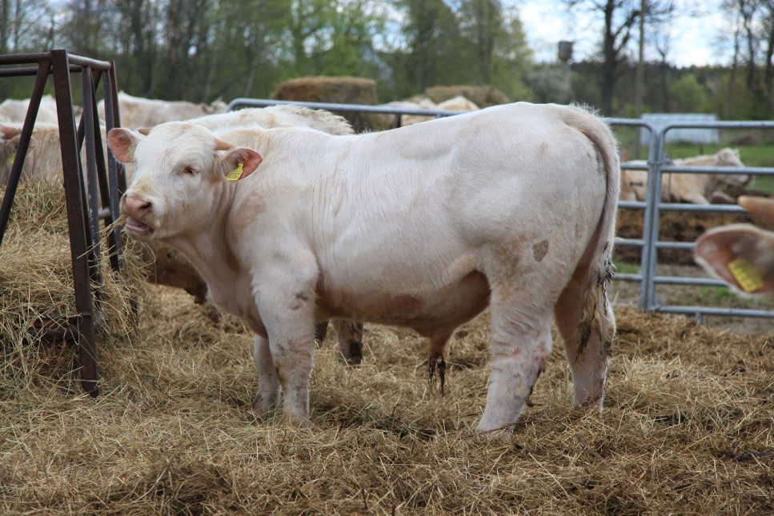
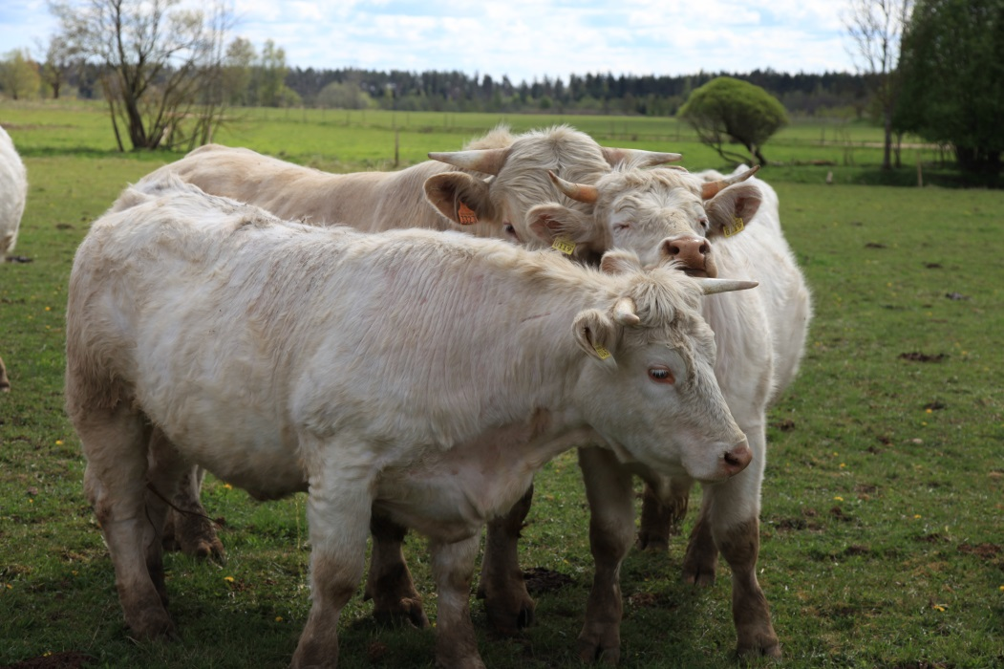
Paldies par uzmanību

